Slide 1


Slide 2
Et både nærsynt og langsynt blikk på lisensavtalene
Nina Karlstrøm, Seksjonsleder Sikt

Slide 3
Langsynt og overordnet - Kunnskapsdepartementet
Legger de politiske føringene som påvirker forhandlingene:
Nasjonale retningslinjer for åpen tilgang til forskningsresultater
Tildelingbrev hvert år med Regjeringens prioriteringer og forventninger uttrykt i mål.
I 2022: Mål 3: Mer åpen forskning og nye forskningsmuligheter
Finansierer Sikts forhandlingsteam/OA-team gjennom bevilgninger

Slide 4
Langsynt, men litt nærmere – UHR, FFA og RHFenes strategiutvalg for forskning
UHR: Nominerer navn til Sikt råd for forlagsforhandlinger på vegne av UH-sektoren
Sitter i redaksjonsrådet til openscience
FFA: Nominerer navn til Sikt råd for forlagsforhandlinger på vegne av forskningssektoren
RHFenes strategiutvalg for forskning: Nominerer navn til Sikt råd for forlagsforhandlinger på vegne av helsesektoren

Slide 5
Forskningsrådet
Medlem av cOAlition S som står bak Plan S:
Fra 2021 skal artikler fra nye prosjekter finansiert av Forskningsrådet være åpent tilgjengelig
Transformative avtaler godtas ut 2024
Rights Retention Strategy
Har hittil støttet åpen publisering gjennom STIM-OA
Sitter i redaksjonsrådet til openscience.no

Slide 6
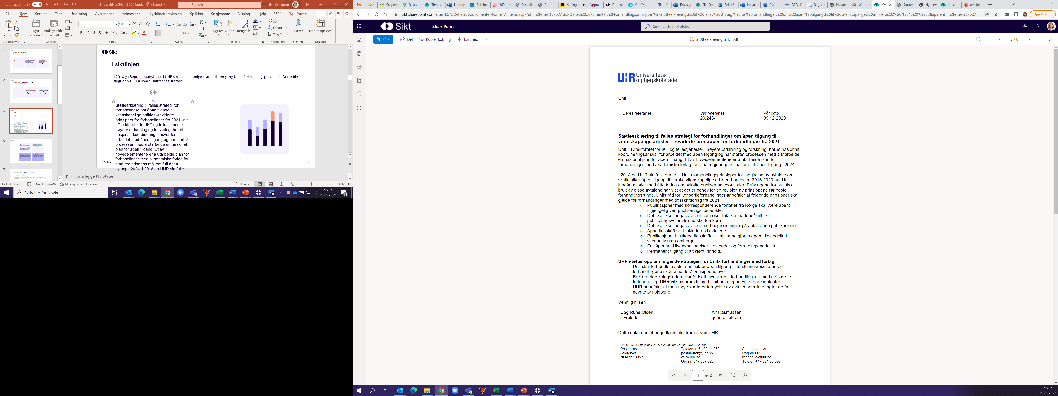

Litt tilbakeskuende
I 2018 ga Representanskapet i UHR sin samstemmige støtte til den gang Units forhandlingsprinsipper. Dette ble fulgt opp av FFA som tilsluttet seg støtten.

Slide 7

Ganske så fokusert
Føringene og prinsippene ble også behandlet av, og fikk støtte fra, FFA. De nye forhandlingsprinsippene ble brukt første gang i de nye publiser og les-avtalene Unit forhandlet med Elsevier, Wiley, Springer og Taylor&Francis. Forhandlingsprinsippene ble revidert i 2020
Publikasjoner med korresponderende forfatter fra Norge skal være åpent tilgjengelig ved publiseringstidspunktet.
Det skal ikke inngås avtaler som øker totalkostnadene gitt likt publiseringsvolum fra norske forskere.
Det skal ikke inngås avtaler med begrensninger på antall åpne publikasjoner
Åpne tidsskrift skal inkluderes i avtalene.
Publikasjoner i lukkede tidsskrifter skal kunne gjøres åpent tilgjengelig i vitenarkiv uten embargo.
Full åpenhet i lisensbetingelser, kostnader og forretningsmodeller
Permanent tilgang til alt kjøpt innhold.

Slide 8

Nært på – Sikts råd for forlagsforhandlinger
Rådets sammensetning de neste tre årene:
Fra UH-sektoren:
Bibliotekdirektør Dagmar Langeggen (BI)
Biblioteksjef Sigurd Eriksson (NTNU)
Avdelingsdirektør Maria-Carme Torras-Calvo (UiB)
Prorektor Åse Gornitzka (UiO)
Bibliotekdirektør Johanne Raade (UiT) (leder)
Fra FFA:
Direktør Tanja Storsul, Institutt for samfunnsforskning
Bibliotekleder Trude Eikebrokk, SINTEF
Fra RHFenes strategiutvalg for forskning
Gro Heidi Råmunddal, Vestre Viken

Slide 9
Enda tettere på (ukentlige møter)
BOTT forhandlingsutvalg:
Karin Ytterlid, UiO
Paul Simon Svanberg, UiB
Ståle Sand Kalkvik, NTNU
Lene Ottesen, UiT
Viktige samarbeidspartnere:
Operative krav til avtalene
Bistand til, og underveis I, forhandlingene
Bidra til avtaleutforming og /lisenser
Implementering av avtalene

Slide 10
Og et veldig nærsynt blikk på oss selv og våre roller
Solveig
Nina
Jancike
Tore
Jens
Nils
Lars

Slide 11
Nært og samtidig fjernt – internasjonalt samarbeid
Nordlic
EUA Big Deals Group
Våre nordiske kolleger. Digitale møter hver måned. Fysiske møter en gang i året
Alle konsortier i Europa samles til fysiske møter i Brussel. Chatham House rules (ikke referat)
OA2020
ICOLC
Inititativ fra Max Planck Digital Libraries. Berlin-møte annethvert år. Drivkraft bak ESAC-registeret
Internasjonal koalisjon av konsortier. Møte to ganger i året – et i Europa og et i USA

Slide 12
Parallellsyn
Sikt
Tjenesteleverandør
Unit, Uninett + Sikt
HK-dir
Direktorat
Diku, Kompetanse Norge, Universell, deler av Unit og NSD

Slide 13
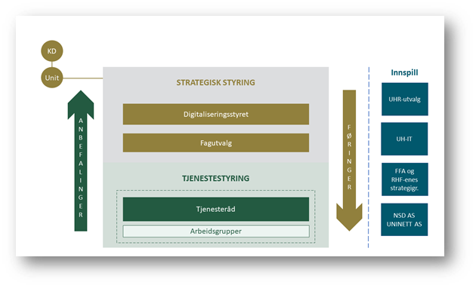
Litt uskarpt

Slide 14
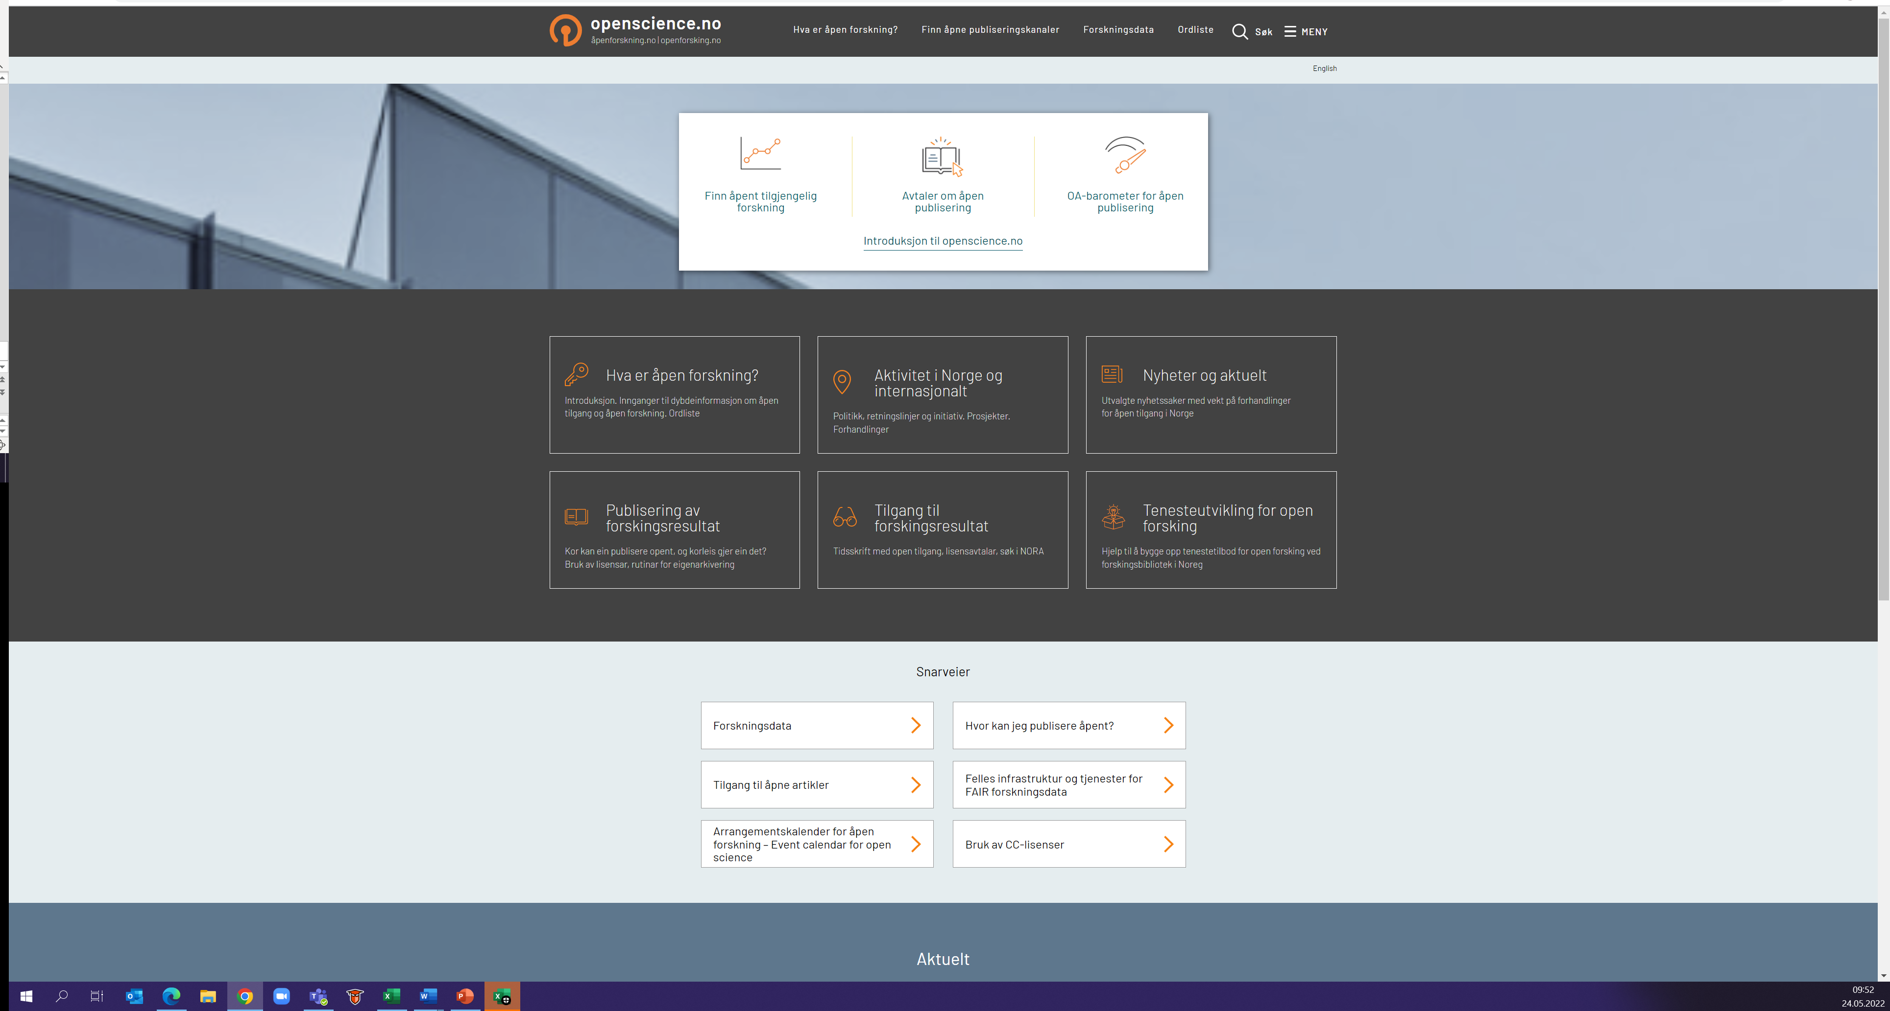

Slide 15
